Slide 1
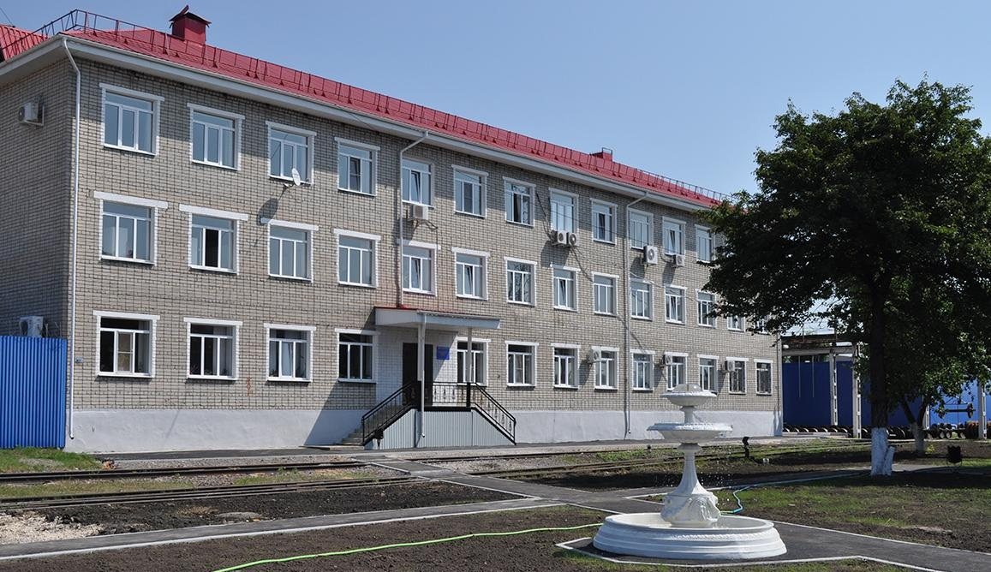
г. Грязи, 2019

Slide 2
Вагоноремонтное предприятие Грязи основано в июне 2010 года как совместное предприятие ООО «Независимая Транспортная компания» (НТК) и ОАО «Российские железные дороги». Летом 2014 года НТК была переименована в «Первую Грузовую Компанию». В сентябре 2014 года «Первая Грузовая Компания» приобрела у РЖД 50% минус 1 акция предприятия в ходе открытого аукциона. Стоимость сделки составила 151,2 млн рублей. В результате покупки ПГК довела долю владения в ВРП «Грязи» до 100% акций. В настоящий момент на предприятии трудится 453 человека.

Slide 3
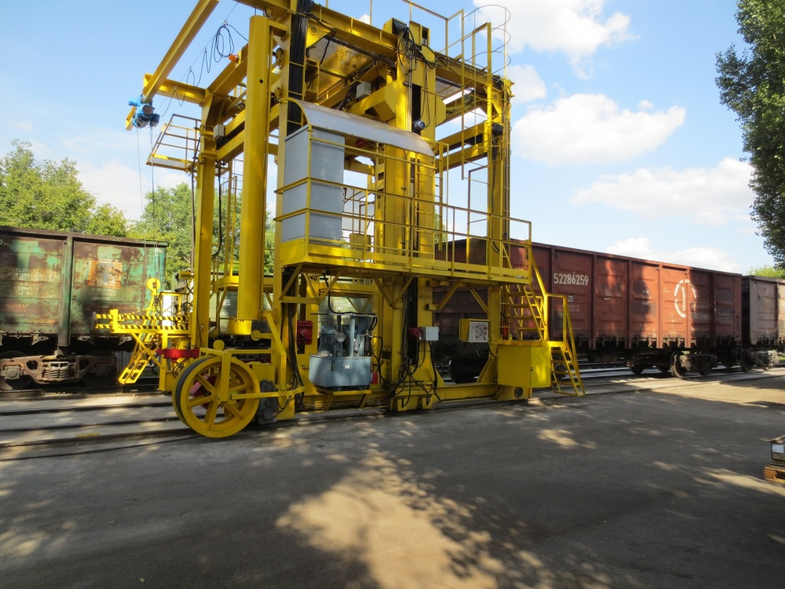
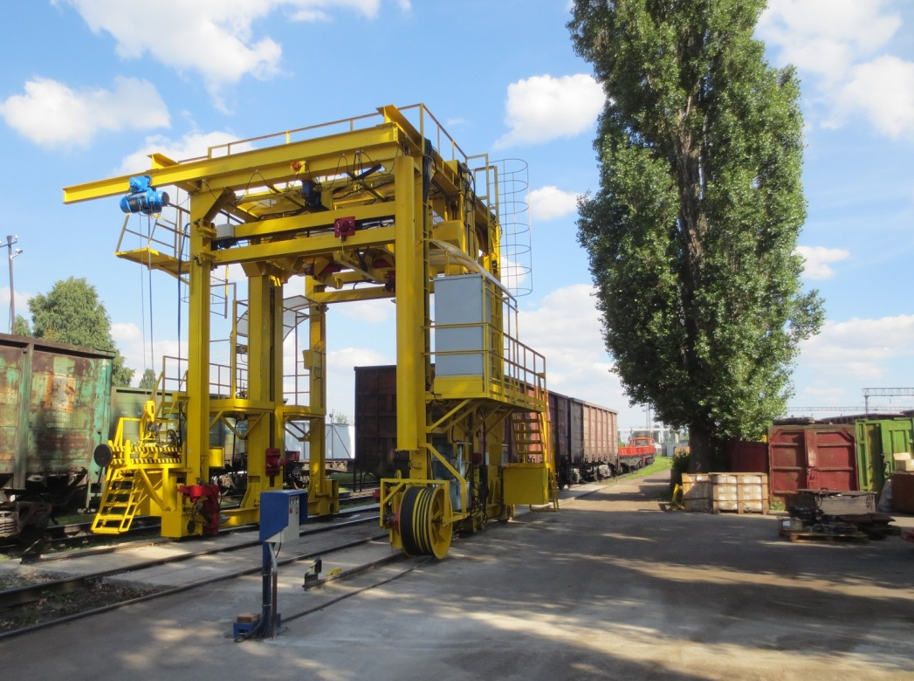
Установлена и введена в эксплуатацию вагоноремонтная машина ВРМ-Т

Slide 4
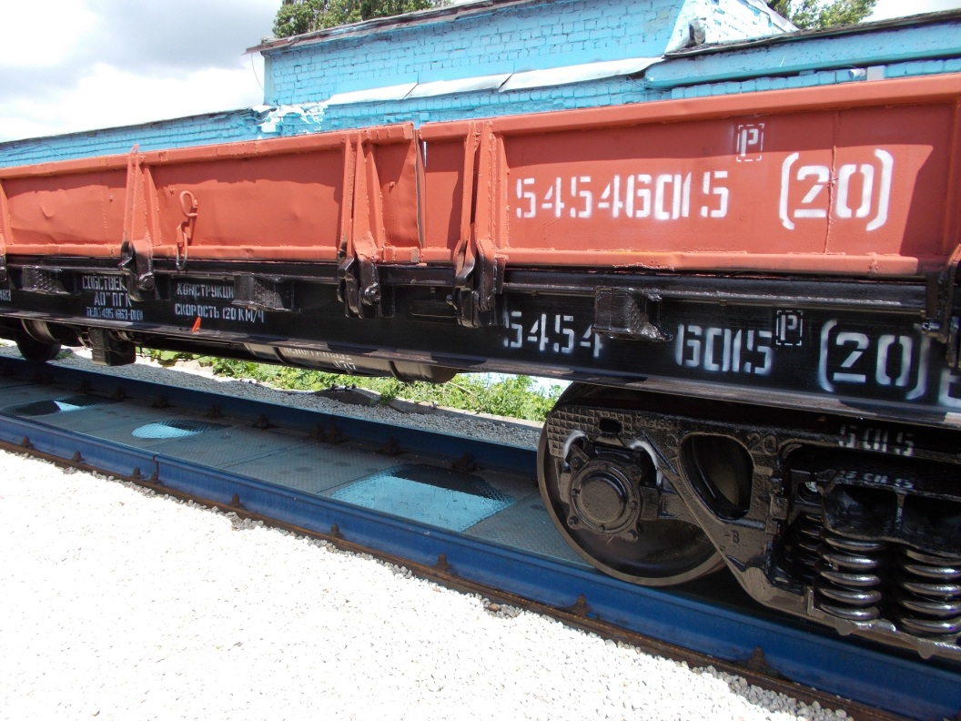
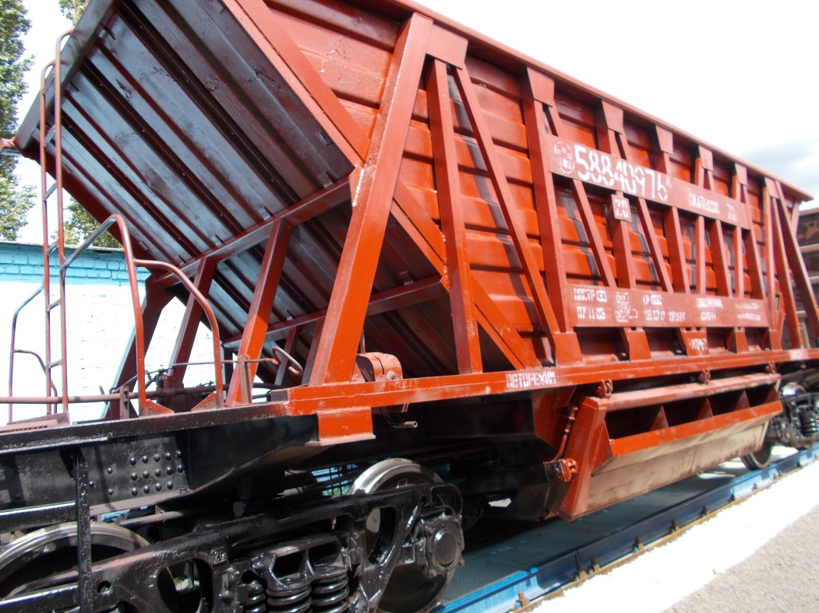
Установлены и запущены весы вагонные «БАМ»

Slide 5
Организация капитального ремонта колесных пар на предприятии
Прессовый участок
2017 год

Slide 6
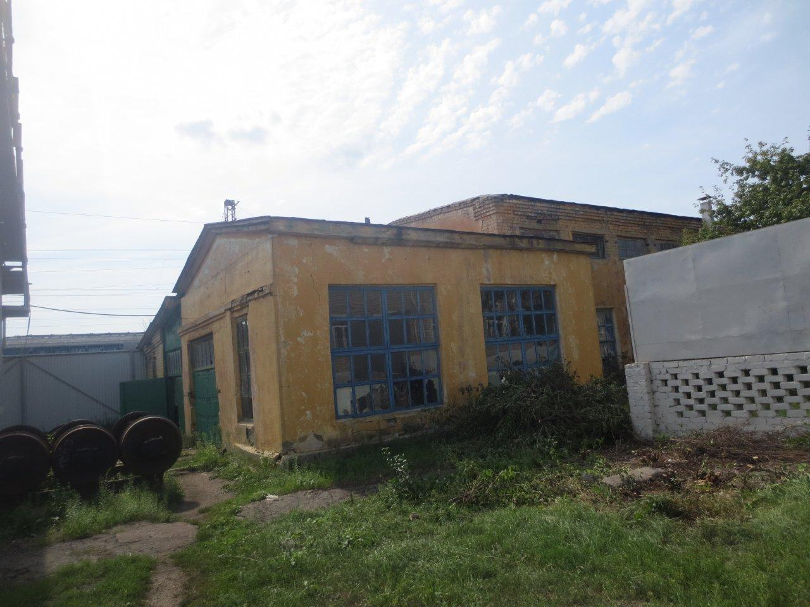
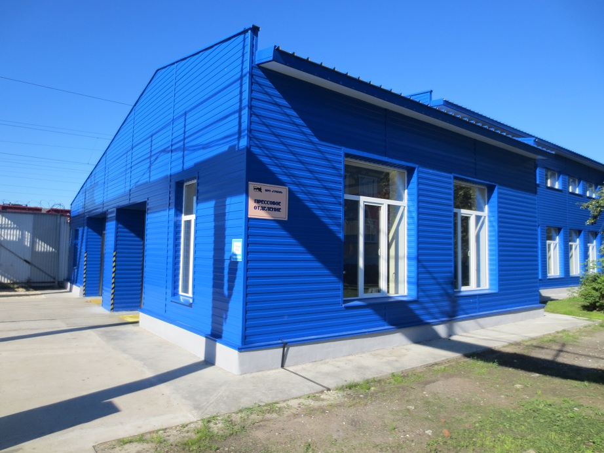
Так было
Так стало

Slide 7
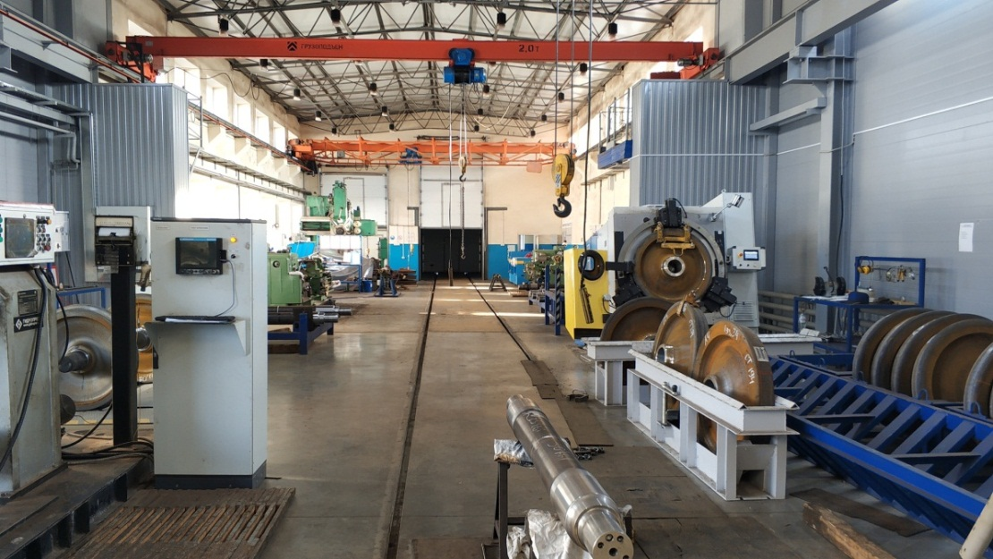
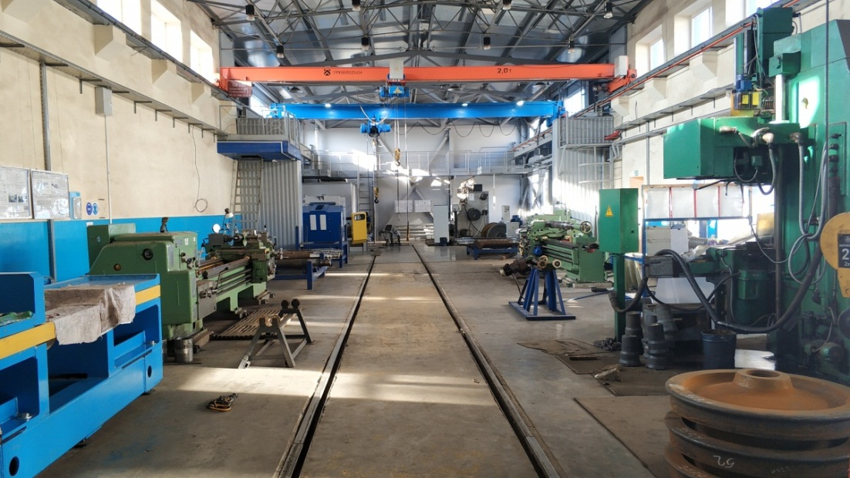
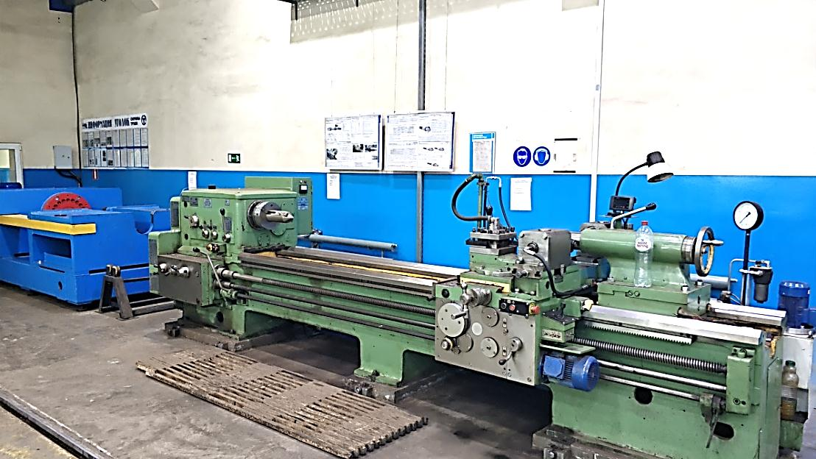

Slide 8
Реконструкция колесно-роликового и тележечного участков
2018г.

Slide 9
Благодаря запуску новых мощностей на предприятии дополнительно создано более 100 новых рабочих мест.
«За счет реализации проекта ВРП увеличило свои мощности по ремонту вагонов в 1,5 раза.
Сегодня производственные мощности ВРП Грязи позволяют выполнять капитальный и деповской ремонт 6 200 грузовых вагонов в год.

Slide 10
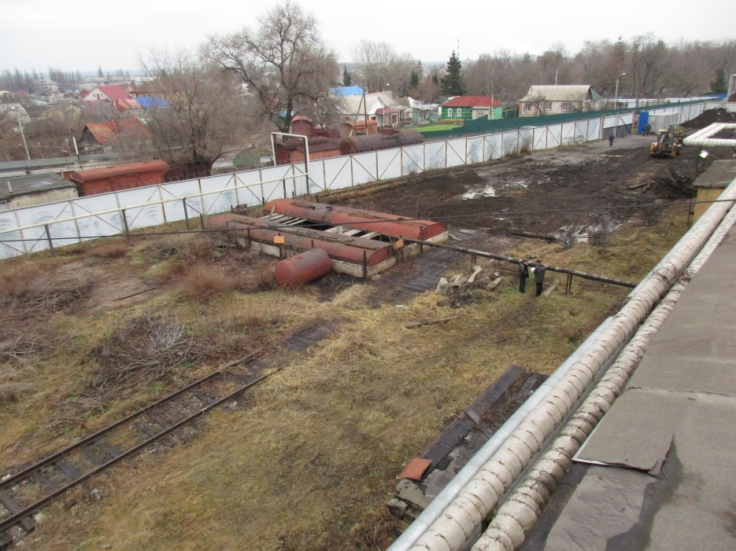
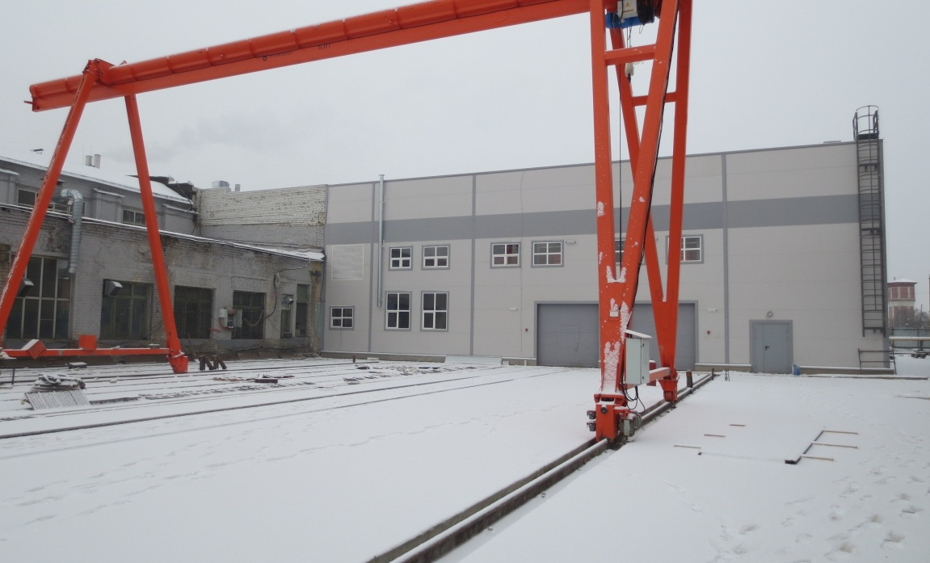
Новое здание колесно-роликового участка
Так было
Так стало

Slide 11
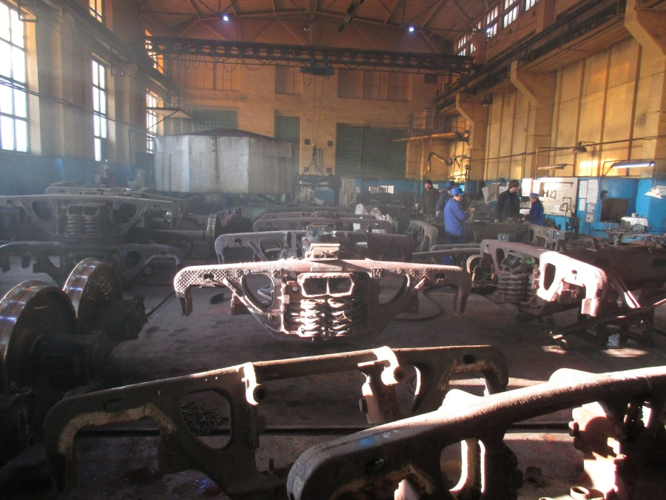
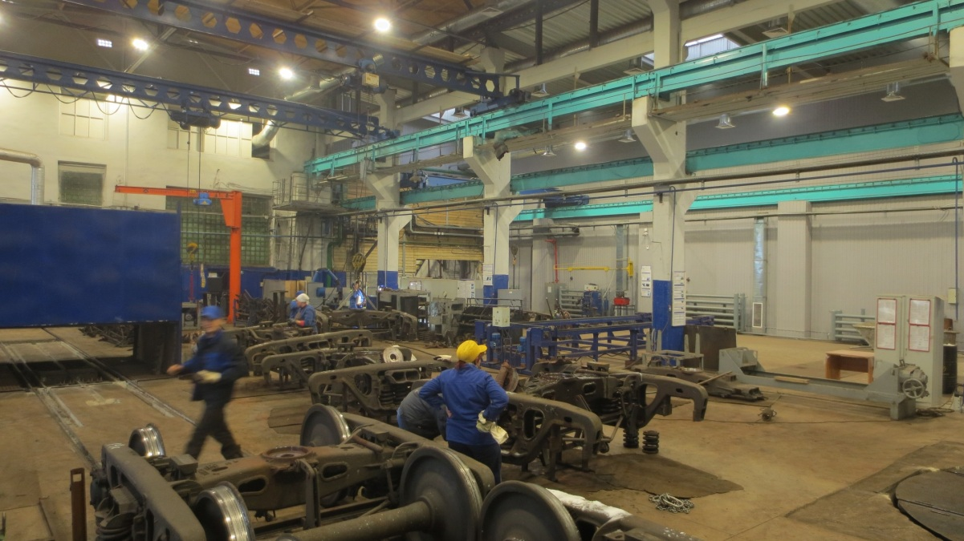
Участок ремонта тележек
Так было
Так стало

Slide 12
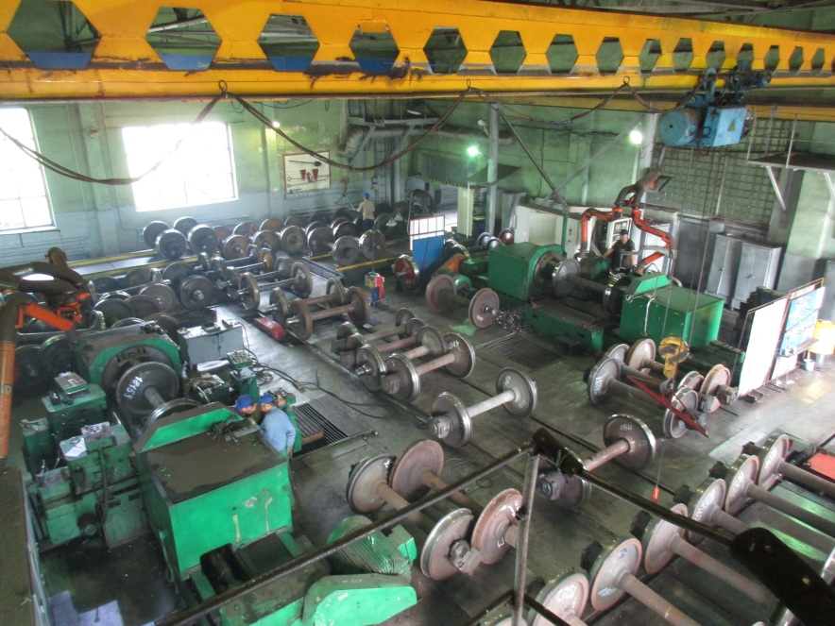
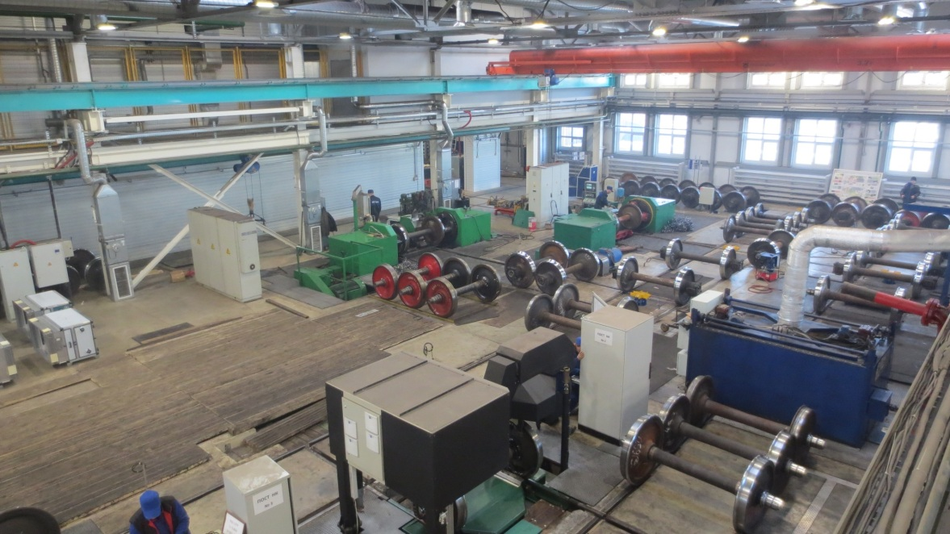
Токарное отделение колесно-роликового участка
Так было
Так стало

Slide 13
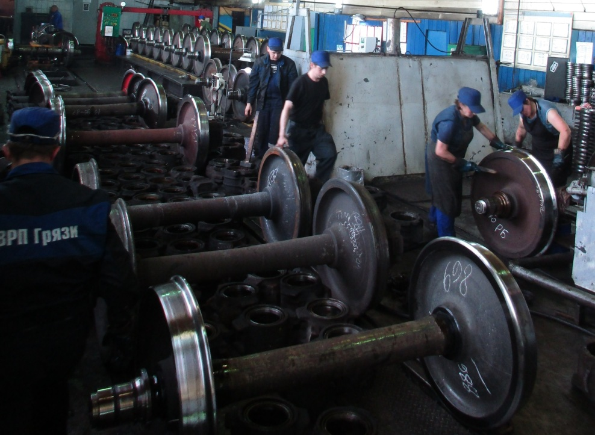
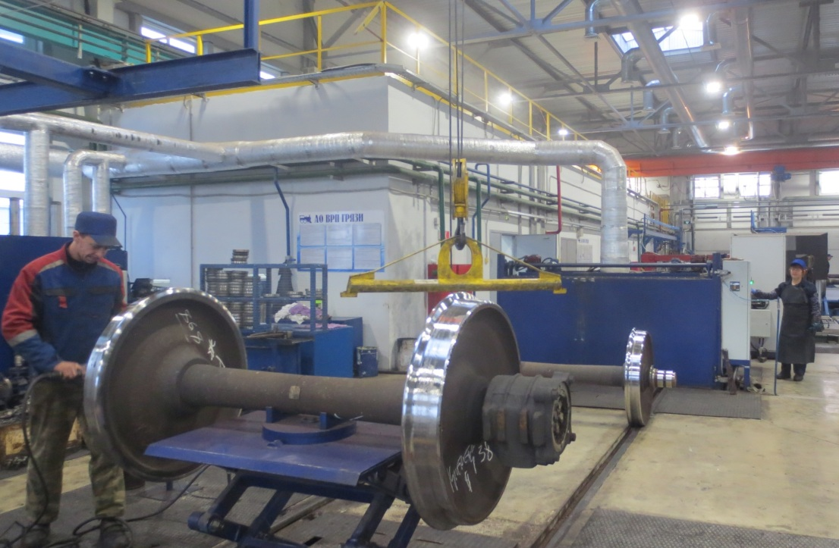
Демонтажное отделение колесно-роликового участка
Так было
Так стало

Slide 14
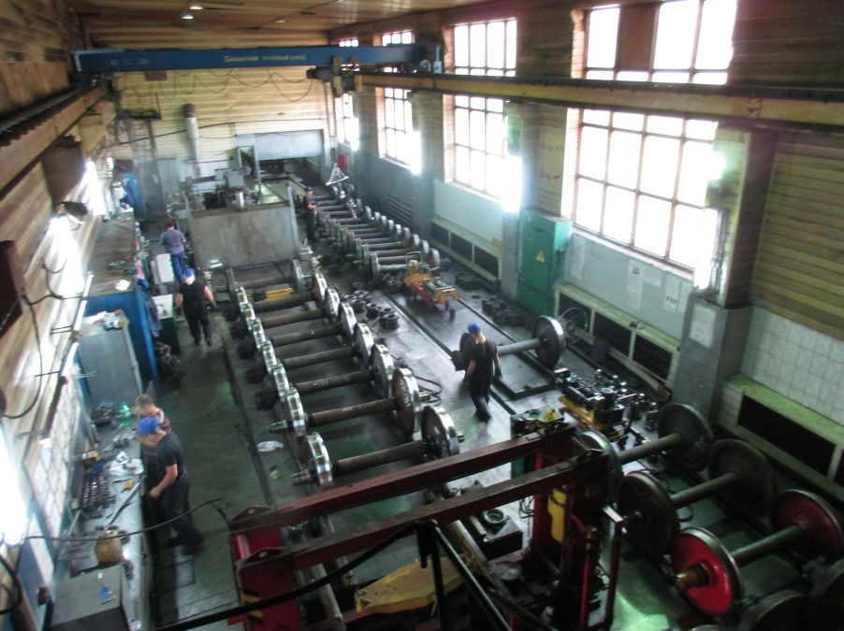
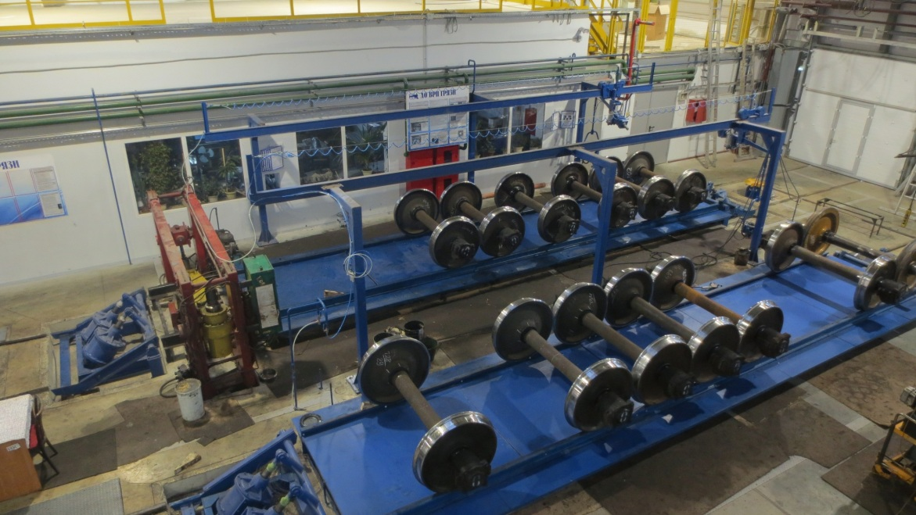
Монтажное отделение колесно-роликового участка
Так было
Так стало

Slide 15
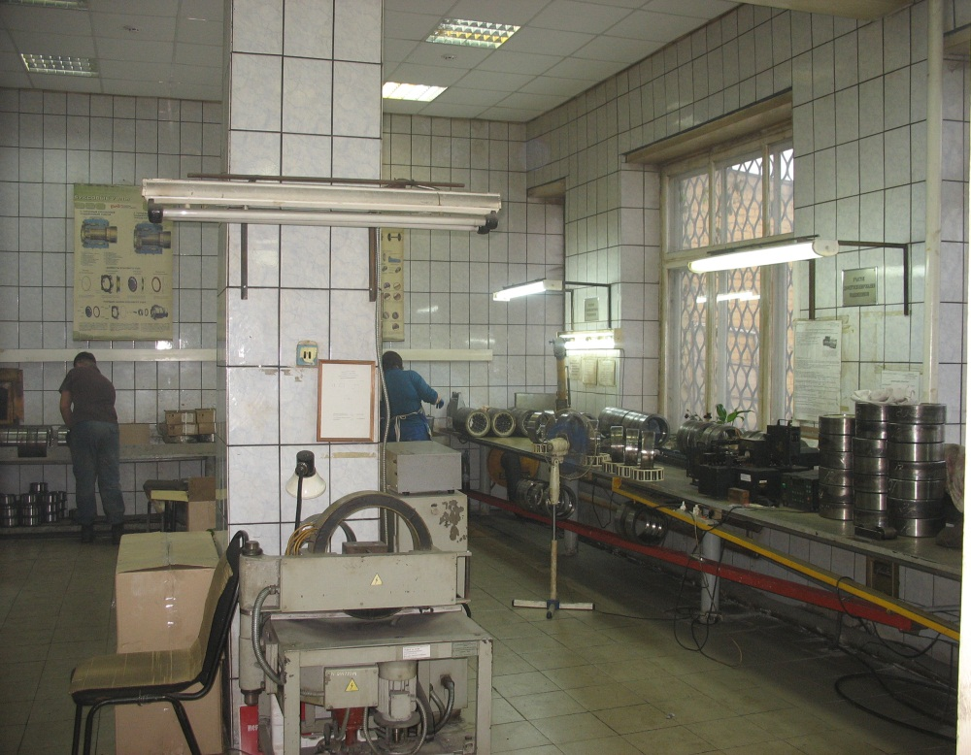
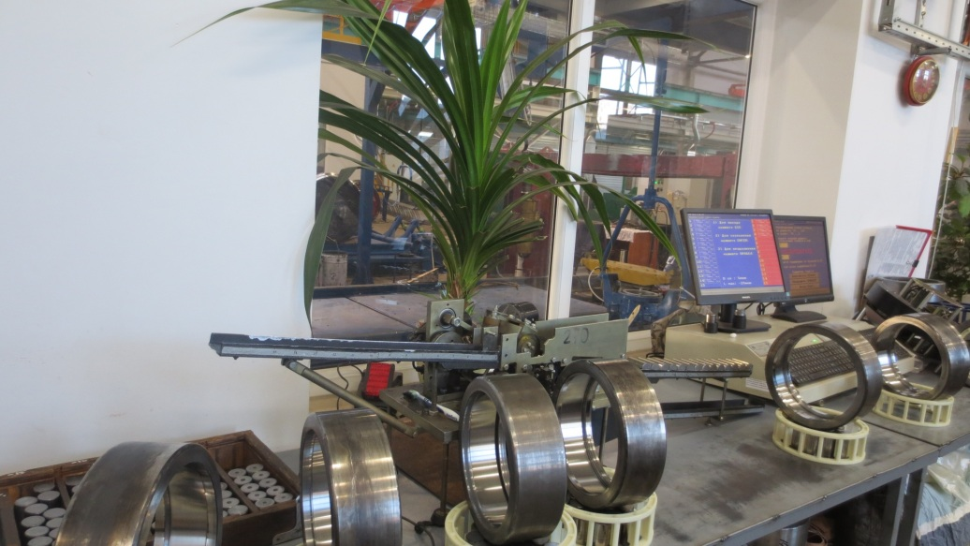
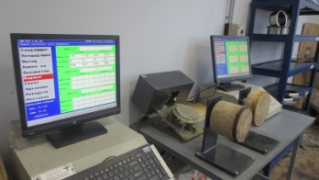
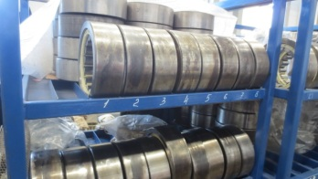
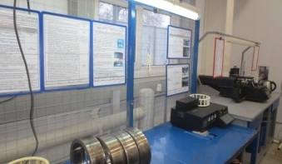
Комплектовочное отделение колесно-роликового участка
Так было
Так стало

Slide 16
Пристройка к вагоносборочному участку на две ремонтные позиции
2019г.

Slide 17
